Slide 1
Оформление чертежа
КОГОАУ ДО «ЦТТ» детский технопарк Кванториум г. Омутнинск
Штамп;
ГОСТы;
Расположение видов на поле чертежа.
Педагог-наставник промдизайн кванта: Городилова Анна Сергеевна Сайт:https://kvant43.ru/omutninsk/
г. Омутнинск 2023г.

Slide 2
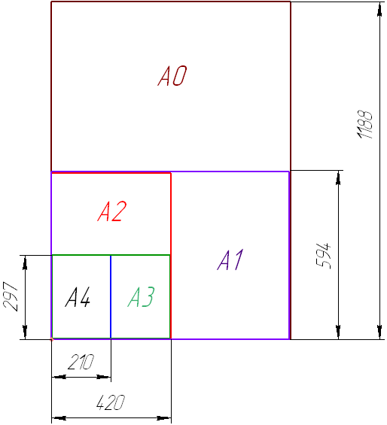
1.1 ФОРМАТЫ
Обозначение и размеры основных форматов
Обозначение формата | А0 | А1 | А2 | А3 | А4
Размеры сторон формата, мм | 841х1189 | 594х841 | 420 х594 | 297 х420 | 210 х297
Существуют четыре основных формата – А4, А3, А2, А1, А0. Самый большой – А0 (841х1189 мм), самый маленький – А4 (210х297мм). Допускается увеличивать или уменьшать формат. В первом случае – на любую площадь, кратную площади листа А4, во втором – до формата А5 (то есть в два раза меньше листа А4).

Slide 3
1.2 МАСШТАБЫ
Масштабом называется отношение линейных размеров изображения предмета на чертеже к действительным размерам этого предмета.
Масштабы уменьшения | 1:2 | 1:2,5 | 1:4 | 1:5 | 1:10 | 1:15 | 1:25
Натуральная величина | 1:1
Масштабы увеличения | 2:1 | 2,5:1 | 4:1 | 5:1 | 10:1 | 15:1 | 25:1
Чтобы построить чертеж детали в масштабе 2:1, необходимо линейные размеры изображения увеличить в два раза. Если необходимо выполнить изображение в масштабе 1:2, то линейные размеры уменьшаются в два раза.

Slide 4
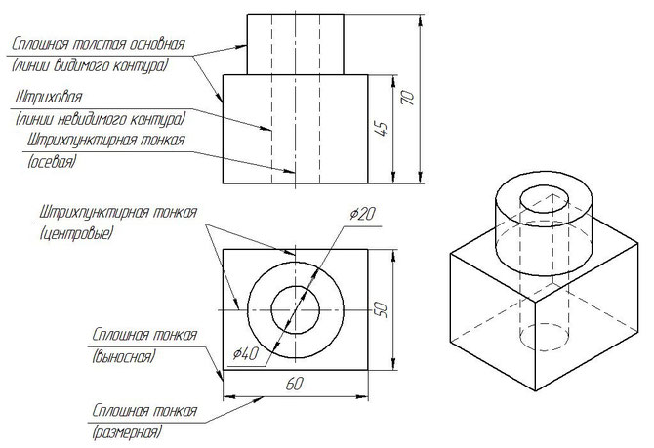
1.3 ЛИНИИ

Slide 5
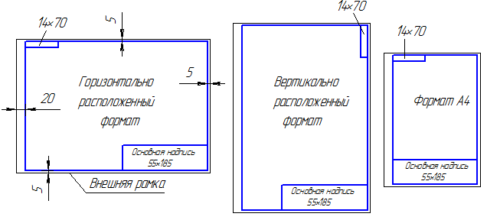
1.4 ОСНОВНАЯ НАДПИСЬ
Чертеж оформляется рамкой, которая проводится сплошной основной линией на расстоянии 5 мм от правой, нижней и верхней сторон внешней рамки чертежа. С левой стороны оставляется поле шириной 20 мм, служащее для подшивки и брошюровки чертежей

Slide 6
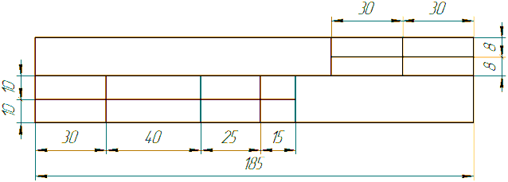
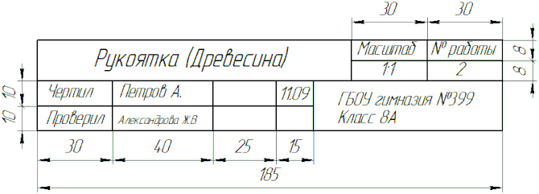
1.4 ОСНОВНАЯ НАДПИСЬ
На учебных школьных чертежах выполняется основная надпись в виде прямоугольника со сторонами 36 х 185 мм.
Пример штампа
Пример заполненного штампа

Slide 7
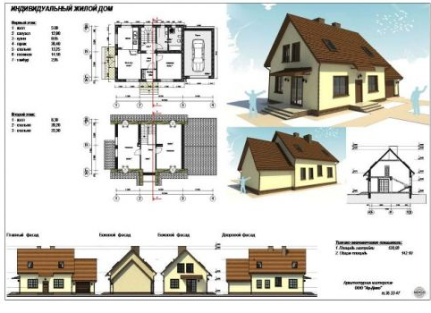
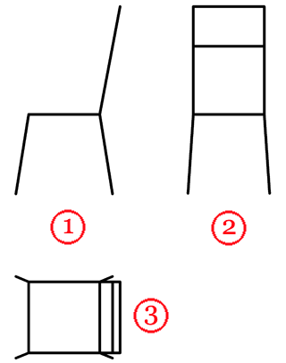
2.1 ВИДЫ
На каком из рисунков данное назначение предмета наиболее понятно?
Основные три проекции: горизонтальная1, фронтальная2 профильная3
При таком проецировании получают: вид спереди, вид сверху, вид слева.
Схематичная проекция стула

Slide 8
ЧЕРТЕЖИ ФАСАДА
Главная функция, которую выполняют чертежи фасадов зданий – это дать представление тем, кто их изучает и работает с ними о том, какой именно внешний вид имеет сооружение, каковы его архитектурные особенности, и в каком соотношении между собой находятся отдельные его элементы. Различают следующие разновидности фасадов:
Главный
Дворовый
Боковой (торцевой)

Slide 9
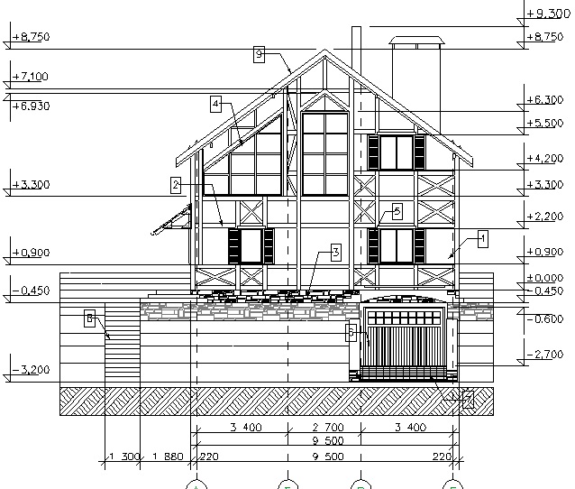
ЧЕРТЕЖИ ФАСАДА
Чертежи фасадов зданий должны содержать изображения таких элементов, как:
Общий внешний вид сооружения
Расположение окон
Расположение дверей
Расположение балконов и лоджий
Расположение наличников

Slide 10
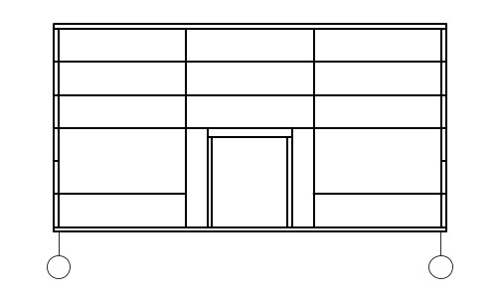
ВЫЧЕРЧИВАНИЕ ФАСАДА (ЭТАПЫ)
1) Внешний контур здания
2) Архитектурные элементы фасада
Нанесение координационных осей, обозначение общего контура строения, а также (если таковые имеются) его выступающих частей
Нанесение дверных и оконных проемов, плит козырьков над входами, балконов, карнизов, а также прочих имеющихся фасадных элементов.

Slide 11
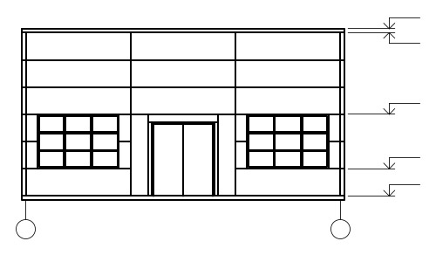
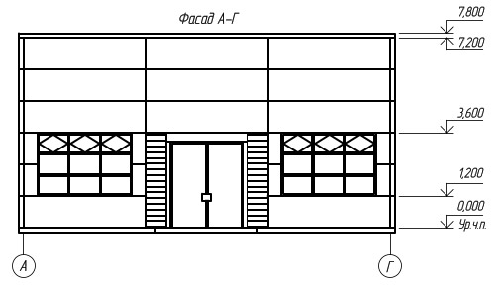
ВЫЧЕРЧИВАНИЕ ФАСАДА (ЭТАПЫ)
3) Разработка фасада дома
4) Разработка фасадов здания (окончательная обводка)
Нанесение дверей, оконных переплетов, балконных ограждений, расположенных на крыше дымовых и вентиляционных труб, проставление знаков высотных отметок.
Далее производят проверку того, соответствует ли фасад разрезам и плану, и осуществляют его окончательную обводку. Если здания являются крупноблочными или панельными, то между блоками и панелями прочерчиваются швы.

Slide 12
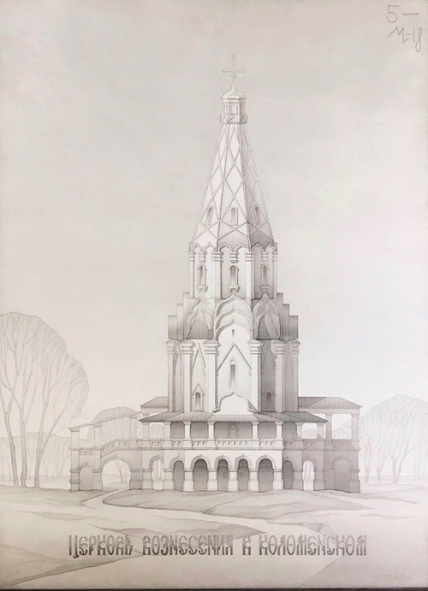
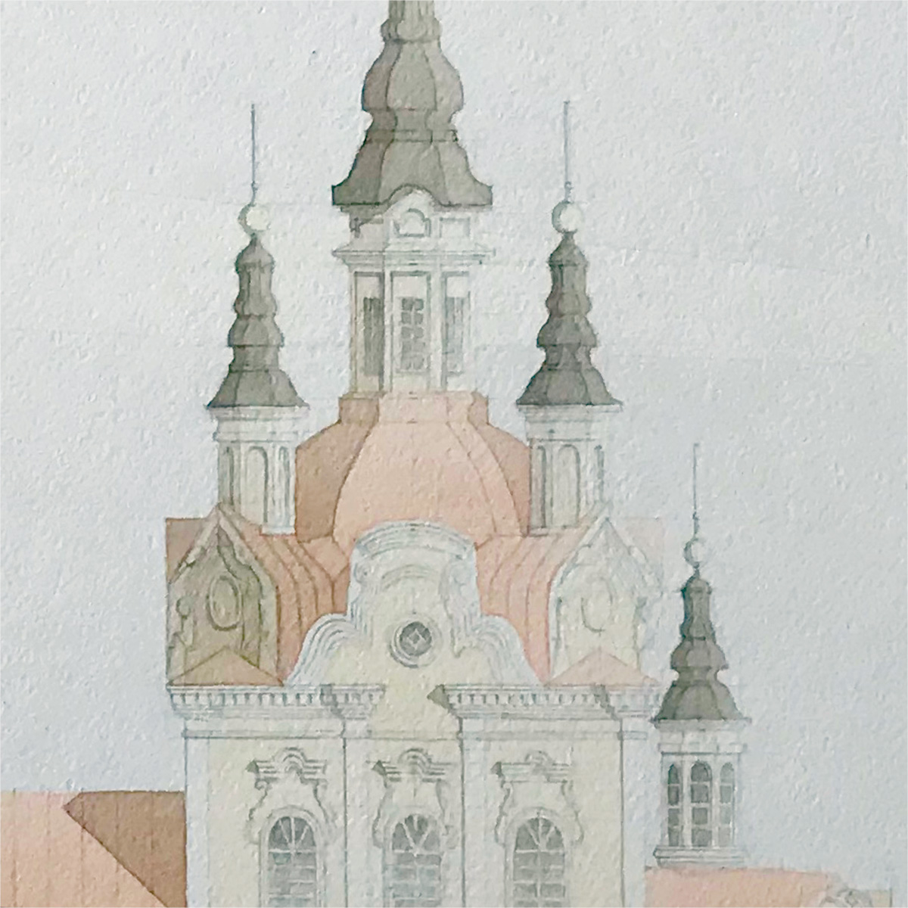
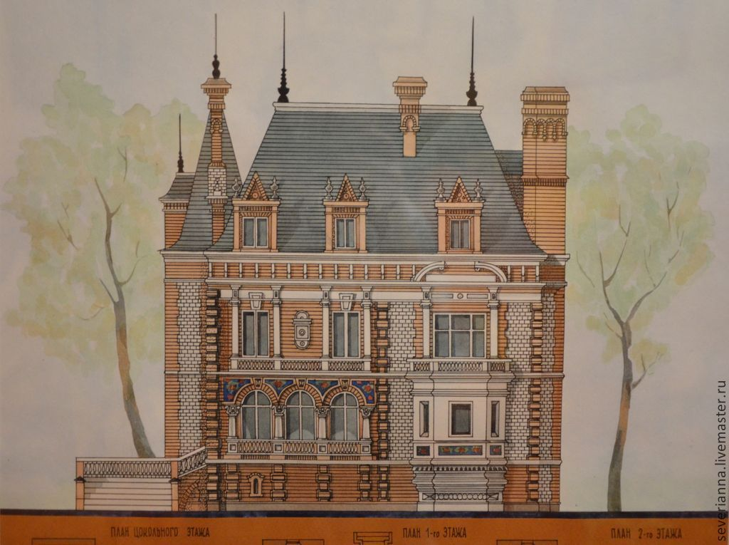
ТЕХНИКА "ОТМЫВКИ" ФАСАДА

